Slide 1
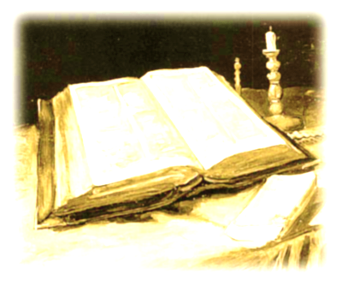
Zwierzęta w Biblii

Slide 2
Stworzenie zwierząt
Potem rzekł Bóg: Niech zaroją się wody mrowiem istot żywych, a ptactwo niech lata nad ziemia pod sklepieniem niebios!
I stworzył Bóg wielkie potwory i wszelkie żywe, ruchliwe istoty, którymi zaroiły się wody, według ich rodzajów, nadto wszelkie ptactwo skrzydlate według rodzajów jego; i widział Bóg, ze to było dobre.
Potem rzekł Bóg: Niech wyda ziemia istotę żywą według rodzaju jej: bydło, płazy i dzikie zwierzęta według rodzajów ich. I tak się stało. 1 Księga Mojżeszowa 1:20-22

Slide 3
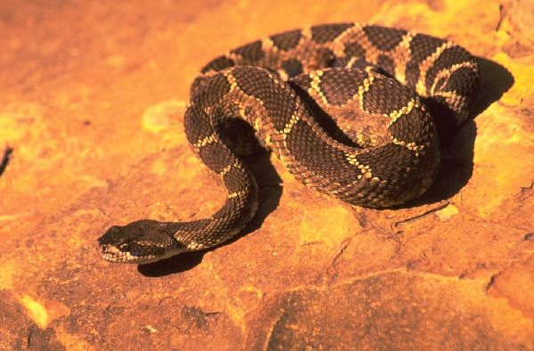
Wąż
Wspomniany w Biblii ok.50 razy
A wąż był chytrzejszy niż wszystkie dzikie zwierzęta, które uczynił Pan Bóg. Ks. Rodzaju 2, 1

Slide 4
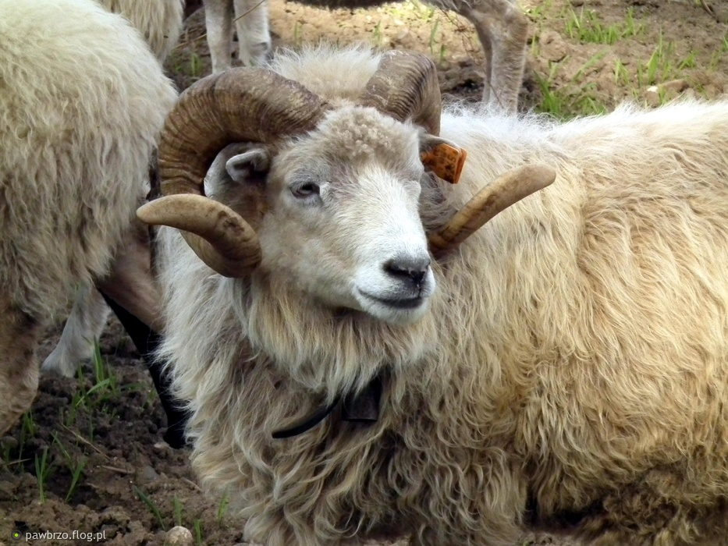
Baranek
Wspomniany w Biblii ok.250 razy
To się działo w Betabarze za Jordanem, gdzie Jan chrzcił. Nazajutrz ujrzał Jezusa, idącego do niego, i rzekł: Oto Baranek Boży, który gładzi grzech świata. Ew.Jana 1, 28-29

Slide 5
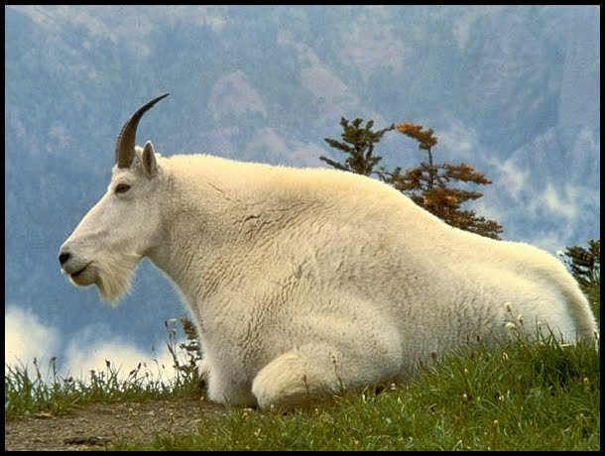
Kozioł
Wspomniany w Biblii 125 razy
A do synów izraelskich powiedz tak: Weźcie kozła na ofiarę za grzech, a cielca i jagnię jednoroczne, oba bez skazy, na ofiarę całopalną, 3 Księga Mojżeszowa 9:3

Slide 6
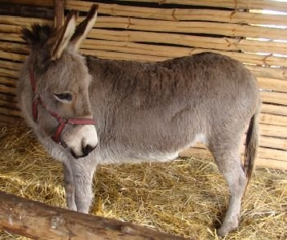
Osioł
Wspomniany ok.130 razy
27. Gdy oślica ujrzała znowu anioła Pana, położyła się pod Balaamem. Rozgniewał się więc Balaam bardzo i zaczął okładać oślicę kijem. 28. Wówczas otworzył Pan usta oślicy, i rzekła do Balaama: Cóż ci uczyniłam, żeś mnie zbił już trzy razy? 29. Balaam odpowiedział oślicy: Dlatego, żeś sobie drwiła ze mnie. Gdybym tak miał miecz w ręku, już bym cię zabił! (…)
33. Oślica ujrzała mnie i trzy razy usunęła się z drogi. Gdyby się nie usunęła, byłbym cię dawno zabił, a ją przy życiu zostawił. 4 Księga Mojżeszowa 22:26-33

Slide 7
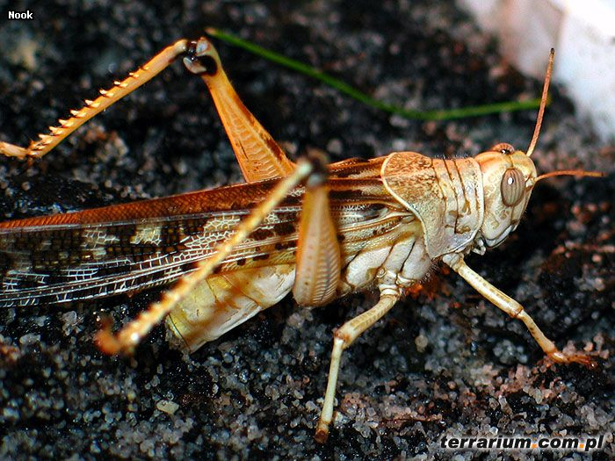
Szarańcza
Wspomniana w Biblii ok.25 razy
I rzekł Pan do Mojżesza: Wyciągnij rękę swoją nad ziemią egipską, by przyszła szarańcza. Niech spadnie na ziemię egipską i pożre wszelką roślinność ziemi, wszystko, co pozostawił grad. 2 Księga Mojżeszowa 10:9-15

Slide 8
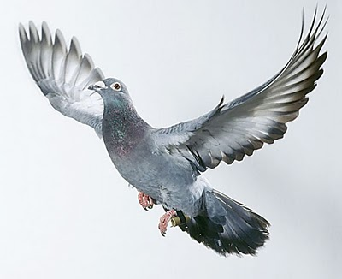
Gołąb
Wspomniany w Biblii ok.20 razy
I stało się w owe dni, że przyszedł Jezus z Nazaretu Galilejskiego i został ochrzczony przez Jana w Jordanie. (10) I zaraz, kiedy wychodził z wody, ujrzał rozstępujące się niebiosa i Ducha nań zstępującego jako gołębica. Ew. Marka 1:9

Slide 9
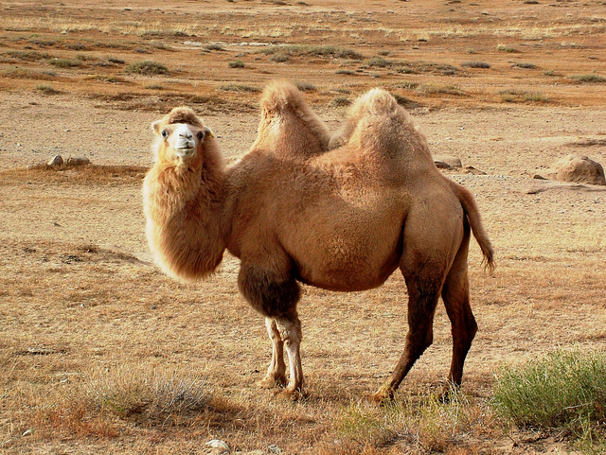
Wielbłąd
Wspomniany w Biblii ok.60 razy
Niechże więc ta dziewczyna, do której powiem: Nachyl dzban twój, proszę, abym się napił, a ona powie: Pij, i wielbłądy twoje też napoję - będzie tą, którą przeznaczyłeś dla sługi swego, dla Izaaka, a ja po tym poznam, że okazałeś łaskę panu mojemu. Ks. Rodzaju 24:14

Slide 10
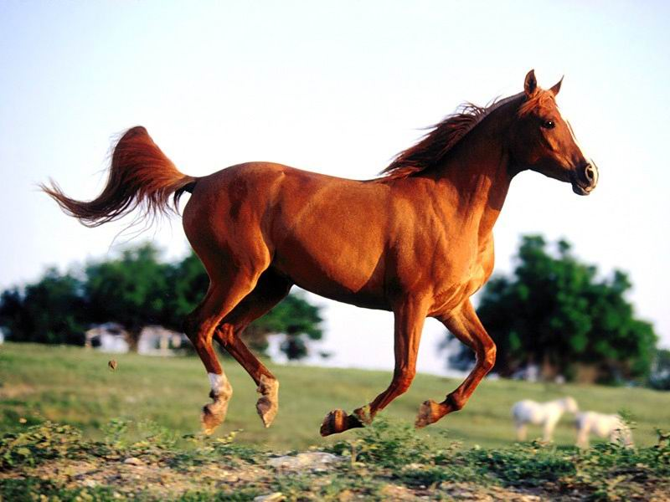
Koń
Wspomniany w Biblii ok.60 razy
A gdy oni szli dalej wciąż rozmawiając, oto rydwan ognisty i konie ogniste oddzieliły ich od siebie i Eliasz wśród burzy wstąpił do nieba. 2 Ks. Królewska 2:11

Slide 11
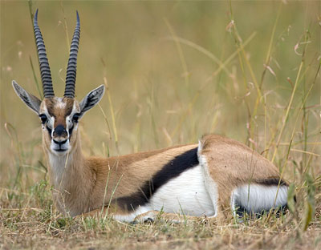
Gazela
Byli wśród nich również trzej synowie Serui: Joab, Abiszaj i Asahel. Asahel był szybki jak dzika gazela. 2 Ks. Samuela 2:18

Slide 12
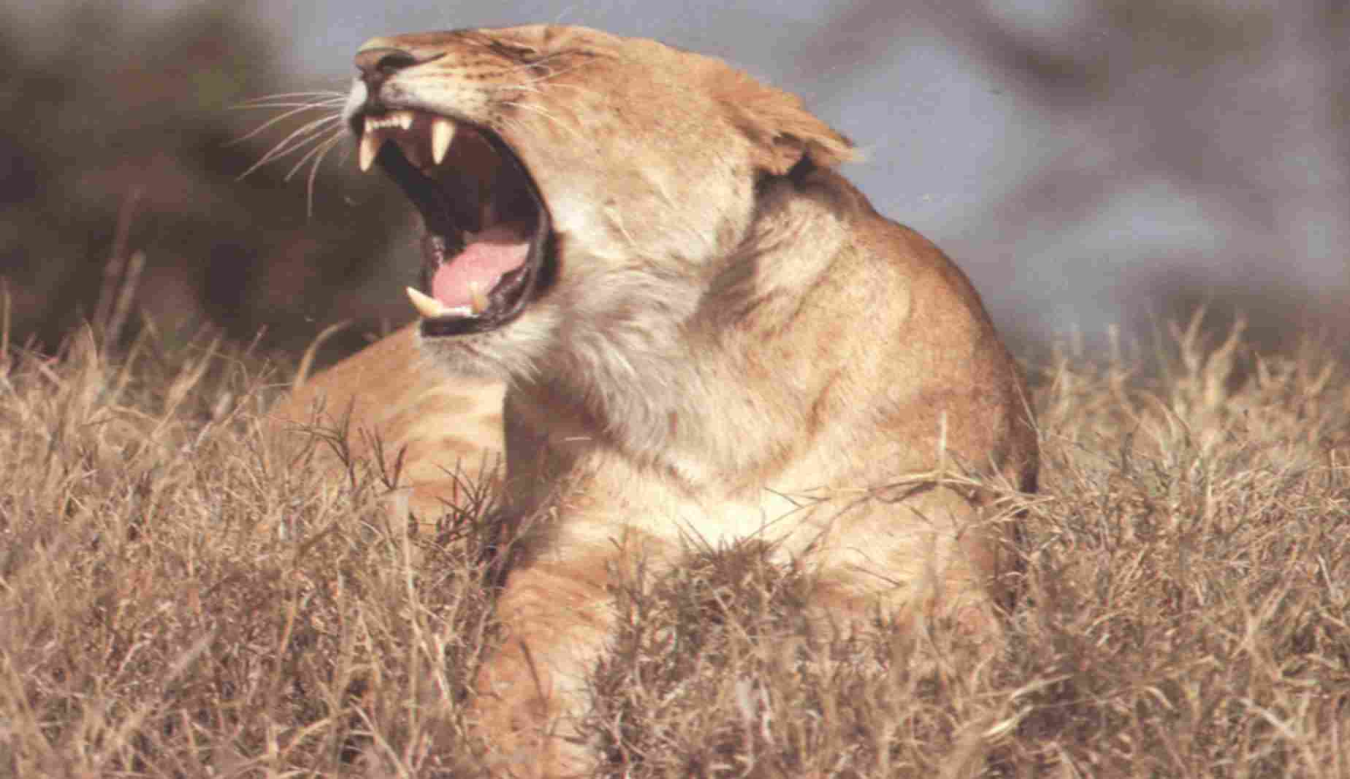
Lew
Wspomniany w Biblii 131 razy
Bądźcie trzeźwi, czuwajcie! Przeciwnik wasz, diabeł, chodzi wokoło jak lew ryczący, szukając kogo by pochłonąć. 1 List Piotra 5:8

Slide 13
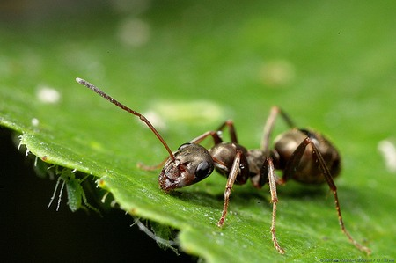
Mrówka
Idź do mrówki, leniwcze, przypatrz się jej postępowaniu, abyś zmądrzał. Przyp. Salomona 6:6

Slide 14
Wspomniane zwierzęta

Slide 15
Prezentację wykonał:
Wiktor Pilak

